Slide 1
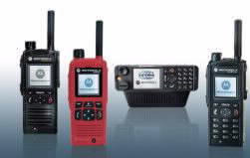
Digitaler Bündelfunk
BOS Austria
Grundschulung Bezirk SCHÄRDING
Behörden und
Organisationen mit
Sicherheitsaufgaben

Slide 2
Willkommen!
Das Team Funk vom LFK begrüßt euch herzlich zur Grundschulung Digitalfunk!
Leider können wir nicht bei euch vor Ort sein
Rückmeldungen sind über die Funktion Fragen/Antwort möglich
Pree Philipp wird Chat und Verlauf betreuen
Alexander Ortner betreut uns seitens IT
Pause ist eingeplant

Slide 3
Themenbereiche
Digitalfunk kurze allgemeine Info
Ablauf der Einführung
Umfang Ausstattung der Feuerwehr vom Land OÖ
Ablauf Einführung im Bezirk
Infoquelle: Wiki auf Homepage LFK!
Technik und Betrieb
Sonderbetriebsarten
Beschaffung syBOS
Einsatztaktik und Funk
Auszug aus Regelwerk (Ankauf, Betrieb, Geräteverlust, Gruppenverschleppung, Lauschen,…)

Slide 4

Ein Funksystem für Alle!
Bisher wurde je Einsatzorganisation ein eigenes Funksystem betrieben
Künftig wird ein Funknetz für alle BOS betrieben werden
Keine Gesprächskosten!
Der folgende Text spricht selbstverständlich alle Geschlechter gleichermaßen an, zugunsten besserer Lesbarkeit wird auf Schrägstriche, Binnen I usw. verzichtet.

Slide 5











BOS Austria in OÖ
Ein Funknetz für alle BOS!
Wer sind diese BOS?
(Behörden und Organisationen mit Sicherheitsaufgaben)
alle BH`s und Gemeinden!
z.B:

Slide 6
Umfang der Kostenübernahme vom Land OÖ im Detail
Grundausstattung aufgrund der Empfehlung des LFK!
Funkgeräte inkl. TAE2 Lizenz für die Verschlüsselung und der GPS Lizenz.
Bei Handfunkgeräten sind Akku, Antenne und ein Reiseladegerät inkludiert.
Bei Fahrzeugfunkgeräten ist ein externer Lautsprecher sowie ein Zubehör-Anschlusskabel erforderlich
Auf Gemeindeebene verbleiben letztlich die Kosten für den Ein- oder Umbau der Funkgeräte und weiteres Zubehör (KFZ-Ladehalterungen für die Handfunkgeräte, Handsprechgarnituren, KFZ-Antennen, oä.).
Informationen unter https://wiki.ooelfv.at nachlesbar

Slide 7
Regelungen für die Zuteilung der vom Land OÖ zur Verfügung gestellten Geräte auf Basis der „Empfehlung Ausstattung Digitalfunk“ des LFK OÖ und weitere Regelungen
Aktuelle
Version
im Wiki!

Slide 8
Digitalfunk bei Feuerwehren – Kostenübernahme durch das Land OÖ
Bewertung für die Vergabe der Geräte erfolgt mittels der GEP
  Voraussetzungen :
    Fahrzeug muss in der GEP sein, sonst keine Förderung
    Auch gefördert: Fahrzeug nicht in GEP, Bj. aber jünger als 2000
    Sollte es bei einer Gemeinde noch keine GEP gegeben haben, so wird die APV zur Vergabe der geförderten Funkgeräte herangezogen
    Genaue und jeweils aktuelle Regelungen auf
    der HP des LFK im Wiki Digitalfunk!

Slide 9
Firmen, Kosten Einbau
Rahmenangebote Firmen auf dem WIKI
Vergleichen: Spesen, Anfahrtskosten beachten!
Freie Entscheidung, welche Firma genommen wird!
Termine rechtzeitig abstimmen

Slide 10
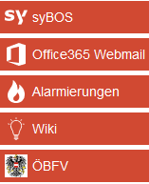
Wiki Digitalfunk
Aktuelle Informationen
Downloads
FAQ
auf der Homepage des LFK unter „Wiki“

Slide 11
Umstellung auf Digitalfunk in den ausgebauten Bezirken
In Abstimmung mit BFKDO und LFKDO: Termin, ab dem alle Einsätze primär auf Digitalfunk abgewickelt werden
Absprachen mit Nachbarfeuerwehren, anderen BOS und Nachbarbezirken
Florian LFK und BWSt sind ab vereinbartem Zeitpunkt nur mehr per Digitalfunk erreichbar
Später Umrüstung Hochstandorte LFK auf DMO Notfunk im jeweiligen Ausbaubereich

Slide 12
Ablauf Umstellung startet frühestens, wenn das Funknetz im Bezirk verfügbar
GEP Liste wurde an AFK und BFK übergeben, nach Kontrolle zu Feuerwehr.
Nach Kontrolle und allfälligen Korrekturen ist der Umfang der geförderten Geräte abgestimmt und somit festgelegt!!!
„Expertenschulung“ für BFK, AFK, HAW, OAW,…
Ausgabe der drei Grundgeräte an die Feuerwehren durch das BFKDO
Schulung für Feuerwehren per Video-Schulung
Start Bestellfenster im syBOS: Es müssen alle geförderten Geräte bestellt werden und allfällige zusätzlich Funkgeräte für Fahrzeuge außerhalb GEP. Nachbestellungen von Funkgeräten können erst im nächsten Bestellfenster für Funkgeräte (ca. Q3 2021) berücksichtigt werden!!!!

Slide 13
Ablauf Umstellung
LFK beschafft die bestellten Waren, Verschlüsselung und Programmierung der Funkgeräte
Kommissionierung der Bestellungen
Ausgabe der bestellten Funkgeräte
Umrüstungszeitraum
  Rechtzeitig Termine mit Firmen und Hubrettungsgeräten sichern
Vollbetrieb im Bezirk Schärding

Slide 14
Ablauf Umstellung
Rückgabe falsch bestellter Artikel im Bezirk
  Gesammelte Übergabe vom BFKDO SD an das LFK
Analoggeräte abgeben, bessere Geräte werden einem guten Zweck zugeführt (Blacky: Albanien, Chalupar: Kenya, usw. )
  Achtung: Analoggeräte dürfen nicht einfach weitergegeben werden!!!
  Verkauf schwierig, Gebühren für private Nutzer! ….
  Falls zutreffend: Liste verbleibender Analog-Funkgeräte in syBOS führen!

Slide 15
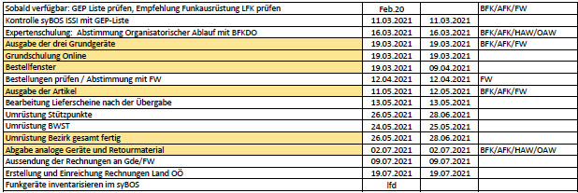
Zeitplan
Gelb = Termine für Feuerwehren
Alle Termine sind vorbehaltlich und können sich jederzeit aufgrund von Lieferschwierigkeiten mit Lieferanten, einer sich ändernden Covid-19 Lage, usw. ändern

Slide 16
Ausgabe aller Funkgeräte und Artikel
Ausgabe der gesamten Funkgeräte und Artikel erfolgt im Bezirk Schärding
Für die Ausgabe wird vom LFK ein Bewerb im syBOS angelegt ca. 1 Woche vor der Übergabe
Eine Anmeldung für jede Feuerwehr ist erforderlich.
Bitte um pünktliche Einhaltung des ausgewählten Termin

Slide 17
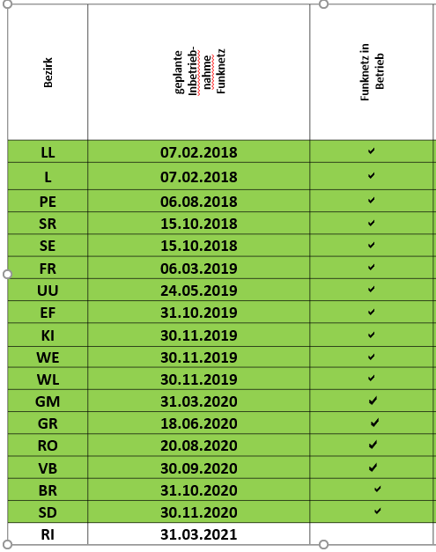
Netzausbau
Ab diesem Zeitpunkt steht das Netz zur Verfügung, mit ersten Schulungsmaß-nahmen kann begonnen werden.

Slide 18
Stützpunkte
Die Umrüstung der Stützpunkte wird vom LFK erledigt!
Termin der Umrüstung wird nach Möglichkeit mit der Umrüstung im Bezirk eingetaktet
Funk und Umrüstung wird vom LFK durchgeführt, keine Kosten für Feuerwehr

Slide 19
Technik und Betrieb

Slide 20
Unterschiede analog/digital?
statt Kanälen werden Sprechgruppen verwendet
alle auf der gleichen Gruppe können miteinander reden – im ganzen Netz!
die Grundbedienung ist einfach
Die Netzabdeckung ist sehr gut sein (wie bereits in anderen Bundesländern und den „fertigen“ OÖ Bezirken)
Sprachqualität ist sehr gut!

Slide 21
Was kann ich damit machen?
Österreichweite Verbindungen möglich
Organisationsübergreifende Kommunikation zu allen anderen BOS
Status senden
GPS Standort ermitteln
Hubschrauber direkt anfunken
Reichweitenerhöhung durch Repeater (Tiefgarage, usw. ….)
Viele Gruppen verfügbar
  Haupt, Ausweich 1-5, Sonder, VERA, BOS, KHD, usw.
abhörsichere Sprach- und Datenübertragung, der genaue Gesprächspartner wird im Display angezeigt, SDS senden,…

Slide 22
Zwei Betriebsarten
TMO
  (trunked Mode - Netzmodus)
Gerät ist im Funknetz eingebucht
= Normalbetrieb
DMO
  (direct Mode - Direkt Modus)
Kein Netz erforderlich !
(Funkbetrieb wie jetzt auf 2m Funk)

Slide 23
BOS Austria Netz
Netzmodus
(TMO: Trunked Mode Operation)

Slide 24
Noch nicht verfügbare Sendeanlagen:
In folgenden Bereichen ist die Errichtung der Sendeanlagen noch nicht abgeschlossen:
  Es sind noch drei Standorte offen:
    Bereich Ingling
    Haibach
    Oberndobl

Slide 25
Netzabdeckung
erfahrungsgemäß sehr gute Funkversorgung!
„Indoor“ Versorgung nicht gesichert!
„Langläufer“ Stationen vorhanden!

Slide 26

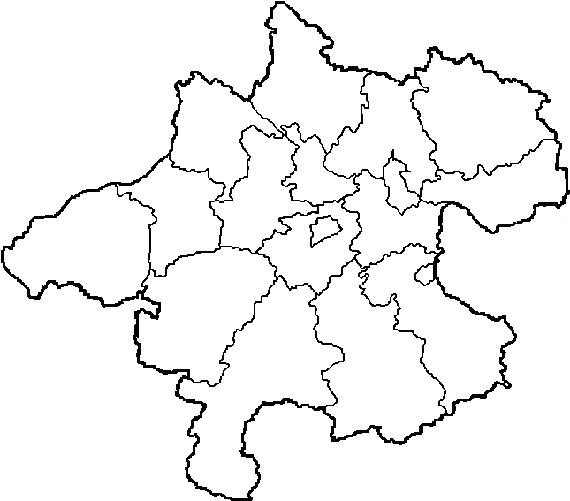
Netzmodus (TMO)
MSO
(2x in Tirol)
mobile switching office
LWZ
Der MSO koordiniert den Sprach- und Datenverkehr zwischen den Endgeräten und den Leitstellen über die Sendestellen.
Schematische Darstellung!

Slide 27

Möglichkeiten der Kommunikation im TMO
Gruppenruf
Einzelruf
Telefonie
im Ausnahmefall über LWZ freigeschaltet!
Einer spricht, allen hören zu Gesprächsaufbau ca. 300ms
Wird nur in Funkzellen auf- gebaut, in denen sich auch Teilnehmer der Gruppe befinden
Punkt zu Punkt Geheimsprechen Wechselsprechen
Punkt zu Punkt Geheimsprechen Gegensprechen

Slide 28
Einzelruf: was ist zu beachten?
ACHTUNG:
Führt man einen Einzelruf durch, ist man für die Zeit des Gespräches für andere Funkstellen auf der eigenen Sprechgruppe nicht erreichbar bzw. kann die parallel stattfindenden Meldungen nicht mithören.
Die beiden Funkgesprächspartner sind im Einzelruf völlig isoliert.
Die Erfahrung zeigt:
diese Funkstellen sind dadurch zeitweise überhaupt nicht erreichbar
anderen Funkstellen werden durch im Einzelruf geführte Gespräche wichtige Informationen vorenthalten
klar definierte Dienstwege zwischen Organisationen werden umgangen.

Slide 29
Regeln zu Einzelruf
Grundregeln für den Einzelruf (Direktruf) mit anderen BOS
Die Organisationen und Behörden sind übereingekommen, dass der
Einzelruf zwischen organisationsübergreifenden Funkstellen
nur bei Gefahr in Verzug oder anderen dringenden Fällen verwendet werden darf.
Verwendung des Einzelruf (Direktruf) bei der Feuerwehr
Verwendung nur bei:
  sensiblen Daten (z.B. LM an Florian LFK, Einsatz mit tödlichem Ausgang etc.)
  Einzelruf an ein Funkgerät welches nicht auf der Hauptgruppe, Ausweichgruppe etc. steht (z.B. ein Fahrzeug hat bei einem Gruppenwechsel nicht umgeschaltet, aber per Einzelruf ist jedes Funkgerät erreichbar)

Slide 30
ISSI
(Individual Short Subscriber Identity) jedem Funkgerät ist eine eindeutige Nummer zugewiesen
(vergleichbar mit Telefonnummer beim Handy)

Slide 31
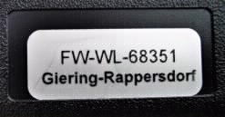
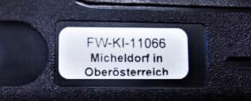
ISSI Struktur Feuerwehr Oberösterreich
Jedes Funkgerät hat eine im System eindeutige und nur einmal vergebene 8- stellig Rufnummer (ISSI).
Aufkleber seitlich am Funkgerät:
  Zuordnung Fahrzeug/Leitstellentechnik
  Zuordnung bei Verlust/Missbrauch
  Einzelruf

Slide 32
Aufbau der ISSI Nummer
z.B. FF Linden- Handfunkgerät
0 | 2 | 4 | 3 | 7 | 3 | 5 | 1
0 | Österreich | Länderkennung BOS
2 | Feuerwehr | Kennung Organisation
4 | Oberösterreich | Kennung Bundesland
3 | Zone (SD) | Zoneneinteilung lt. BMI
73 | FF Linden | Einteilung lt. Rufnummernplan OÖLFV
51 | Handfunkfunkgerät | Kennung Funkgeräteart

Slide 33
Aufbau der ISSI Nummer
Gemeindezahl ergibt sich aus dem Rufnummernplan für ÖOLFV
(jede Gemeinde bzw. Feuerwehr wurde einzeln betrachtet)
pro Gemeinde gibt es eine Nummer für alle Feuerwehren
Ausnahmen:
Feuerwehr ist sehr groß (viele Fahrzeuge)
in der Gemeinde gibt es mehr als 4 Feuerwehren
Betriebsfeuerwehren haben einen eigenen Nummernkreis
Die letzten beiden Stellen bezeichnen die Funkgeräteart:
Fixstation (Florian) | 00 bis 09
Mobilfunkgeräte | 10 bis 49
Handfunkgeräte | 50 bis 99

Slide 34
SPRECHGRUPPEN
im Analogfunk hatten wir Kanäle…..
Im Digitalfunk haben wir
Sprechgruppen

Slide 35
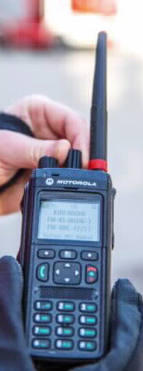
Sprechgruppen im Hauptordner des Bezirkes
FW-SD-HAUPT
FW-SD-AUSW 1
FW-SD-AUSW 2
FW-SD-AUSW 3
FW-SD-AUSW 4
FW-SD-AUSW 5
FW-SD-SONDER
BOS-SD
GE-SD
HS-MITTE
FW-GR-HAUPT
FW-RI-HAUPT
FW-RO-HAUPT
Keine Rotieren im Ordner, es gibt einen „Anfang“ und ein „Ende“
Dadurch kann die erste Gruppe (Hauptgruppe) immer leicht gefunden werden

Slide 36
Bundesweite Sprechgruppen
Sind in ALLEN Geräten ALLER BOS programmiert!
BOS Austria (6 Gruppen)
z.B. BOS-AUT-05 Führungskommunikation bei bundesländerübergreifenden
Tunneleinsätzen
• BOS Bundesland (21 Gruppen, manche Gruppen sind
„vorreserviert“, z.B. Tunnel ist BOS-OOE-20)
• BOS Bezirke
• HS- Hubschrauber Bezirke
• HS WEST / MITTE / OST

Slide 37
BOS Bundesland (20 Gruppen)
Name der Sprech-gruppe | Zweck der Sprechgruppe: Führungskommunikation | potentielle Nutzer der Sprechgruppe
BOS-OOE-20 | Führungskommunikation Tunneleinsätze im Bundesland | alle Behörden und Organisationen mit Sicherheitsaufgaben
BOS-OOE-19 | Führungskommunikation Einsätze mit ASFINAG | alle Behörden und Organisationen mit Sicherheitsaufgaben
BOS-OOE-18 | Führungskommunikation Einsätze Alpinpolizei/ nichtpolizeiliche EO | alle Behörden und Organisationen mit Sicherheitsaufgaben
BOS-OOE-17 | Führungskommunikation Einsätze mit ÖBB | alle Behörden und Organisationen mit Sicherheitsaufgaben
BOS-OOE-01 bis BOS-OOE-16 | Führungskommunikation | alle Behörden und Organisationen mit Sicherheitsaufgaben

Slide 38
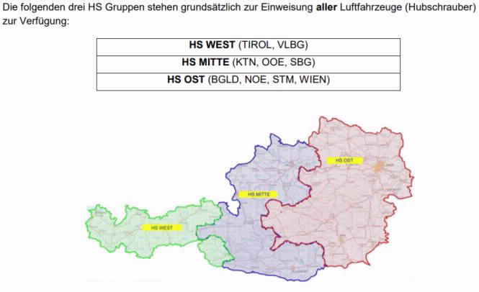
Sprechgruppen HS

Slide 39
GPS
GPS Funktion
Alle Geräte sind mit GPS ausgerüstet
z.B. Statusmeldung „am Einsatzort eingelangt“ wird mit GPS-Daten versehen und im ELS eingetragen
KEINE „ÜBERWACHUNG“ durch LWZ !!!
die aktuellen Positionsdaten des eigenen Standortes können am Gerät abgelesen werden.

Slide 40
Datenübertragung
Kurzmitteilungen (SDS - short data script)
Ähnlich wie bei Mobiltelefonen können Kurzmitteilungen übermittelt werden.
Statusmeldungen
Künftig werden Statusmeldungen verwendet

Slide 41
Status
Taste | Verwendung
0 | Abgemeldet - Einsatzmittel nicht einsatzbereit
1 | frei Wache Einsatzbereit im FW-Haus
2 | frei Funk Einsatzbereit außerhalb FW-Haus
3 | *Ausfahrt (nur vom Mobilgerät im Fahrzeug, am Weg zum Einsatz)
4 | *am Einsatzort eingetroffen am Einsatzort
5 | *Sprechwunsch zur zuständigen Leitstelle
6 | *Alarmierungsauftrag an zuständige Leitstelle
7 | bedingt einsatzbereit Wache
8 | andere Wache
9 | bedingt einsatzbereit Funk
Jeweilige Zahlen-Taste
länger (3 sek.) drücken
derzeit nur 5 und 6
in Verwendung!
ab neuem ELS:
weitere Status

Slide 42
Status
  TASTE 3: „Fahrzeug fährt aus“
  ersetzt nicht die F5 Taste oder die Ausfahrtsmeldung, jedes Fahrzeug setzt diesen Status (erst nach Update ELS aktiv)
Taste 4: „am Einsatzort eingelangt
  Fahrzeug ist am Einsatzort, jedes Fahrzeug drückt,
  GPS Position an Einsatzleitrechner
  Wie bisher:
  F5 Taste am WAS= Einsatz angenommen
    Ausfahrtsmeldung bei Prio. A Einsätzen!

Slide 43
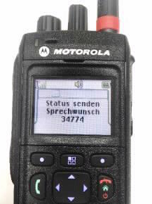
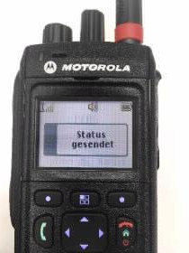
Sprechwunsch/Alarmierungsauftrag absenden
Sprechwunsch (Taste 5)
  Alarmierungsordnung beachten!
    Ausfahrtsmeldung nur bei Prio. A Einsätzen!
  oder
Alarmierungsauftrag (Taste 6)
  Drücken der Taste 5/6 für ca. 3 sec.
  Florian LFK meldet sich
  Mobilgerät=Rufname Fahrzeug/Florianstation
  Handfunkgerät=
  Feuerwehrname plus letzte zwei Stellen der ISSI

Slide 44
Sprechwunsch und Alarmierungsauftrag
Alarmierungsauftrag ist ein höher priorisierter Sprechwunsch
wichtig bei Starklastfällen (Unwetter,…)
Vorteil:
  Disponent weiß sofort das es sich um einen Alarmierungsauftrag handelt
  alle in der Gruppe können das Funkgespräch mithören (AlSt. Erhöhung, Rettung, Polizei wird benötigt,…)

Slide 45
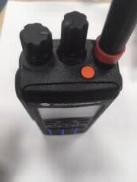
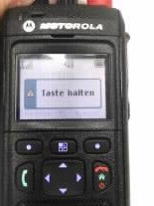
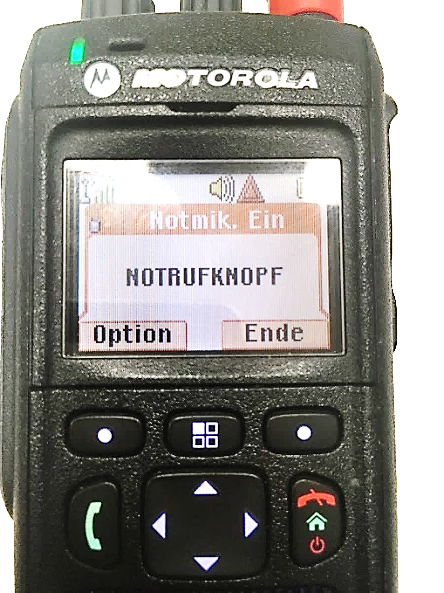
Notruftaste im Netzmodus
Drücken der Notruftaste
für ca. 3 Sec.
  Nur im Notfall betätigen!
  Notruf-Gespräch zur LWZ
  Autom. Übertragung GPS Koordinaten
  Notrufmikrofon ein (kein PTT notwendig)
  Ruf mit höchster Priorität, in eigener Notrufgruppe
  Falls unbeabsichtigt gedrückt wurde – keinesfalls einfach ausschalten!

Slide 46
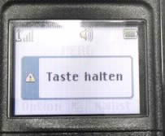
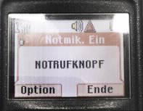
Notruftaste im DMO
Drücken der Notruftaste für ca. 3 Sec.
  Nur im Notfall betätigen!
  Notrufmikrofon ein (kein PTT notwendig)
  Ruf mit höchster Priorität, in der DMO-Gruppe auf der das Gerät gerade steht
  Notruf wird an alle anderen Geräten auf dieser Gruppe gesendet und akustisch und optisch dargestellt
  Reichweiten begrenzt

Slide 47
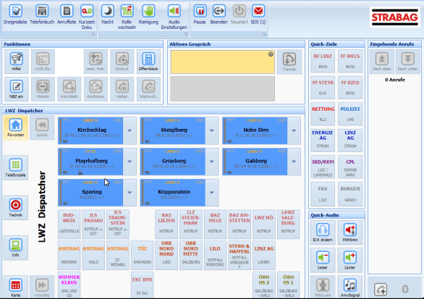
Sprachkommunikationsanlage der LWZ SKA
Ansicht der Bedieneinheit der LWZ

Slide 48
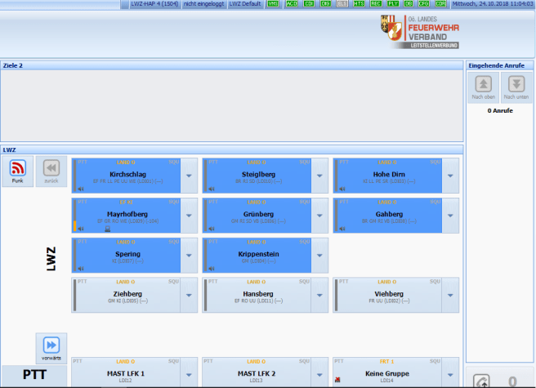
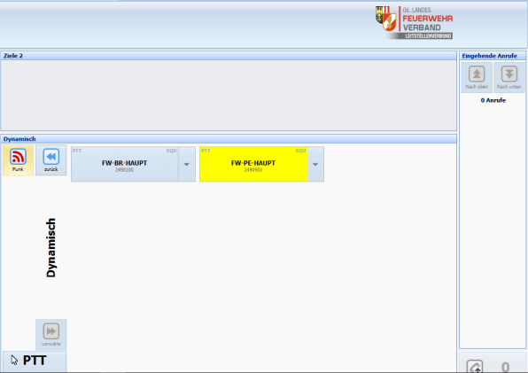
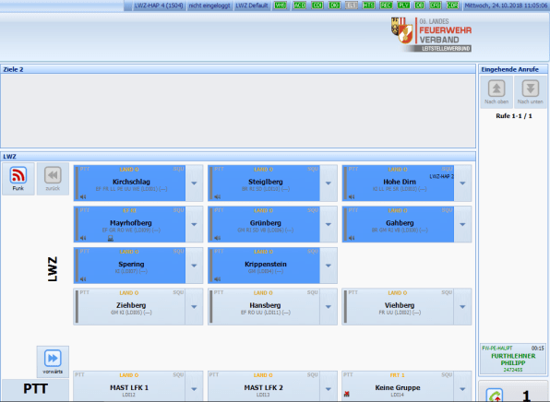
Leitstellentechnik SKA

Slide 49
DMO
(Direktmodus - direct Mode)

Slide 50

DMO Modus
Direktmodus – Funkgeräte nicht im Netz
Funktioniert auf einer Frequenz im Wechselsprechen
  Außerhalb des Netzes
  Bei schlechter Versorgung (z.B.: in Gebäuden)
  Bei Sender- bzw. Netzausfall
  Begrenzte Reichweite

Slide 51
DMO
Direktmodus: DMO = „direct Mode“
Funkbetrieb ohne Funknetz!
Reichweite ähnlich Analogfunk
Benötigt keinerlei Infrastruktur
Notbetrieb falls Netz ausfällt
Funken in unversorgten Bereichen (Tiefgarage, Klamm, Hochgebirge,…)
Ersetzt den analogen „NOTFUNK“

Slide 52
DMO Modus
Einsatzmöglichkeiten für den DMO Modus:
  Gruppenruf zwischen Endgeräten
  Übermittlungsverkehr
Übermittler
Keine direkte Verbindung

Slide 53
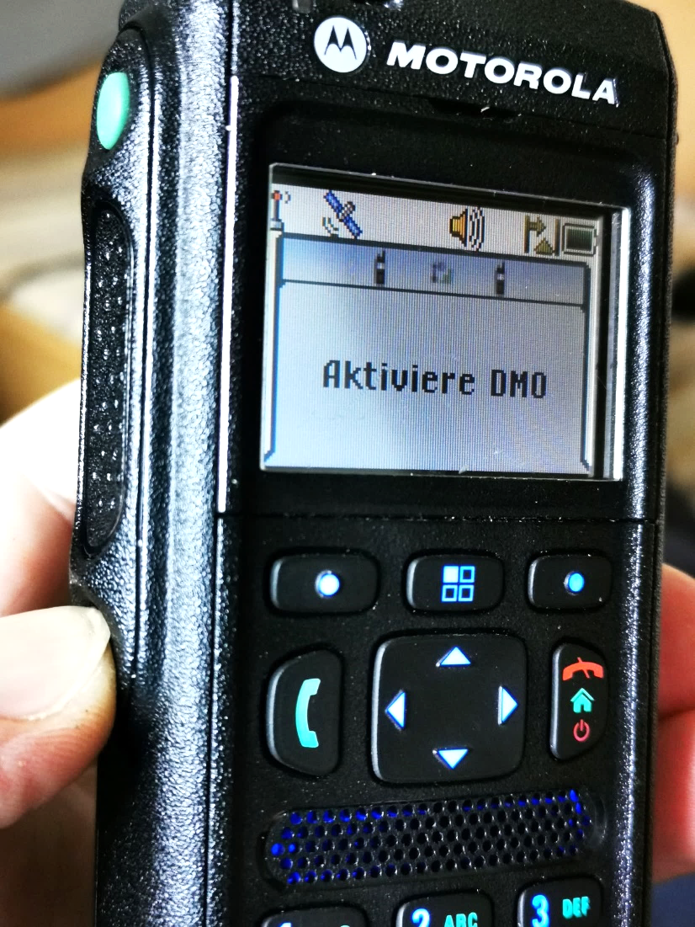
Umschalten auf Direktmodus DMO
Umschalten auf DMO
(Schwarze Runde Taste auf der Seite unter
der PTT-Taste länger drücken- 3 sec.)
    Sonderform des DMO: Notfunk FW:
      Kommunikation mit Florian LFK
      Eigene DMO Frequenz
      (Vergleichbar früher Kanal 1 Landesfrequenz)

Slide 54
Ordner inkl. Gruppen im DMO
DMO-Gruppen:
FEUERWEHR
FEUERWEHR 1
FEUERWEHR 2
BOS
FW OOE NOT (derzeit keine Verwendung)
RETTUNG 1
RETTUNG 2
POLIZEI 1
POLIZEI 2
EURO 1 bis EURO 10
SL/BMLVS
HUBSCHRAUBER

Slide 55
Kommunikation mit deutschen Feuerwehren im DMO
Funkgeräte von Feuerwehren haben ebenfalls die EURO 1 bis EURO 10 in den Geräten
  Möglichkeit der Kommunikation im DMO mit deutschen Feuerwehren
  Deutsche Geräte müssen teilweise die BSI- Verschlüsselung deaktivieren

Slide 56
Sonderformen (einmalige Kosten für Lizenz erforderlich)
DMO-Repeater
Mobilfunkgerät und Handfunkgerät

Slide 57
Direktmodus-Repeater
DMO
Repeater
Alle Geräte sind im DMO!
z.B. im AS-Einsatz!
Keine direkte Verbindung
Ein DMO Repeater dient zur Reichweitenerhöhung im DMO
nur ein Repeater pro DMO-Gruppe, sonst Störungen!
Bezirksschulung Flachgau

Slide 58
Repeater
Ein DMO Repeater dient zur Reichweitenerhöhung im DMO
nur ein Repeater pro DMO-Gruppe ist zulässig, sonst Störungen
DMO
Repeater
Alle Geräte sind im DMO!
C
A
B
Keine direkte Verbindung
Achtung: Wenn ein Funkgerät am Repeater eingebucht ist, kann es von einem
Gerät außerhalb des Repeaters nicht erreicht werden!
C ist also für A und B nicht erreichbar!
Bezirksschulung Flachgau

Slide 59
Achtung Repeater!
Mehrere Repeater auf einer DMO-Sprechgruppe in Funkreichweite stören sich!
Pro DMO-Sprechgruppe darf nur ein Repeater in Betrieb genommen werden
Abstimmung mit EL erforderlich
Nur mit entsprechender Übung einfach zu bedienen
  Standort Test des Repeater bei Übungen zu empfehlen, um die Reichweite festzustellen bzw. ist oft auch kein Repeater erforderlich da die Reichweite im DMO ausreicht

Slide 60
Notfunk
DMO ersetzt
Analog-Funk

Slide 61
NOTFUNK im DMO
Vorteile:
gewohnte Geräte, kein Lagerproblem, Akkus sind in Betrieb, günstigere Umrüstung KFZ, usw.
das Analogfunksystem kann entfallen
nur ein Funksystem muss geschult, betrieben und erhalten werden.
schnellere Umstellung auf Digitalfunk, da das Analoge Funksystem „abgeschaltet“ wird.

Slide 62
NOTFUNK im DMO
Wie funktioniert dieser Notfunk?
  es wird eine eigene DMO Gruppe „Frequenz“ eingeführt
    DMO-NOTFUNK FW
  bestehende Relaisstellen werden kostengünstig von 2m Funk auf DMO umgestellt

Slide 63
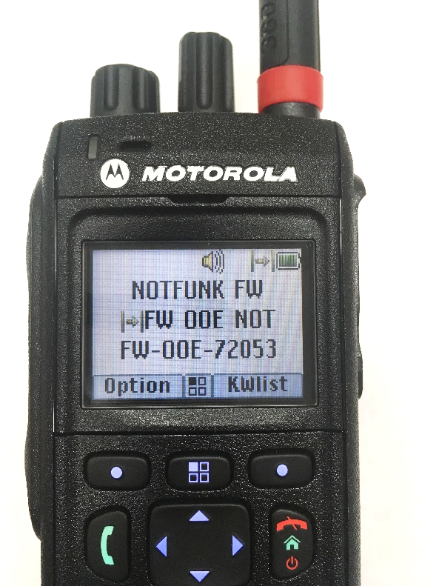
Vorgehensweise bei Ausfall des Funknetzes für die Kommunikation mit Florian LFK
Umschalten auf DMO
(Schwarze Runde Taste auf der Seite unter
der PTT-Taste länger drücken)
  Ordner Wechsel:
    DMO-Notfunk FW:
      Kommunikation mit Florian LFK
      Eigene DMO Frequenz (Vergleichbar früher
      Kanal 1 Landesfrequenz),
      (diese Frequenz ist aber derzeit noch nicht verfügbar!)

Slide 64
Vorgehensweise bei Ausfall des Funknetzes für die lokale Versorgung
Umschalten auf DMO
    FEUERWEHR (Nur in Geräten der FW in Österreich)
    FEUERWEHR 1 (Auch in anderen BOS Geräten)
    FEUERWEHR 2 (Auch in anderen BOS Geräten)
    Drei FEUERWEHR DMO Frequenzen
    für ganz Österreich!

Slide 65
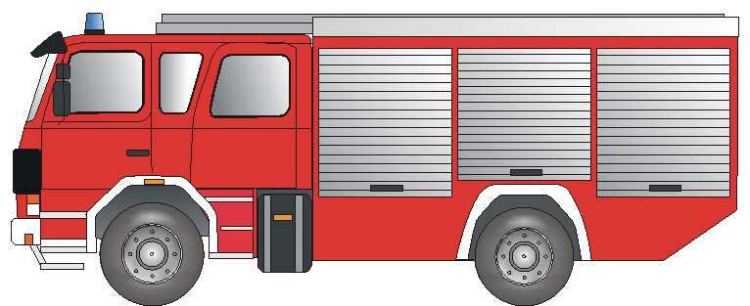
DMO-NOTFUNK FW
DMO-FEUERWEHR
LWZ
DMO-NOTFUNK FW
Schematische Darstellung!

Slide 66
10 min. PAUSE
Umfrage zu den bisher behandelten Themen wird von BI Pree gestartet
danach
Geräte
Beschaffung
Servicecenter Digitalfunk
Sprechfunkordnung
Richtlinie Digitalfunk
Einsatztaktik
Übergabe
Praxis

Slide 67
Wie und Wo kann ich Funkgeräte und das benötigte Zubehör kaufen?
Funkgeräte und das notwendige Zubehör können nur über das Modul Sybos-Beschaffung bestellt werden.
Alle Funkgeräte müssen in Oberösterreich in der Servicestelle Digitalfunk abgeholt werden (Versand nicht erlaubt!)
Funkgeräte können nur über die Servicestelle Digitalfunk bezogen werden

Slide 68
Servicestelle Digitalfunk im LFK
„Programmierstraße“
    Alle Geräte (außer Exekutive) in OÖ werden über LFK programmiert, ins System eingebracht und ausgeliefert
Kontakt per Email bevorzugt: digitalfunk@ooelfv.at
    Anrufe bitte erst nach Einsichtnahme im Wiki…….
    Dann natürlich gerne!
    Bitte um Verständnis!

Slide 69
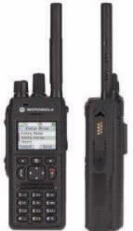
Komponenten BBG-Ausschreibung
▪Paket Handfunkgerät
➢ MTP3550
TEA2 Software
Antenne
Lithium-Ionen Akku 1.700mAh
Reiseladegerät (nicht einsatztauglich!)
GPS-Funktion
ACHTUNG: Gürteltragevorrichtung (wird nicht vom Land finanziert)
Obligat: Kennzeichnungsring
Feuerwehr „ROT“

Slide 70
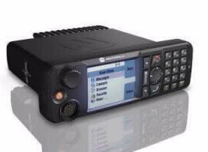
Komponenten BBG-Ausschreibung
▪Paket Mobilfunkgerät (kompakt)
➢ MTM5400
TEA2 Software
3 Meter Batterieladekabel
Handmikrofon
DIN Halterung
GPS-Funktion
Obligat: Zubehörstecker (muss extra angekauft werden)
EXTRA: Lautsprecher
Optional statt externem LS:
Lautsprechermikrofon

Slide 71
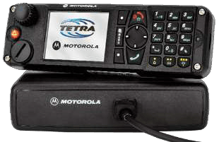
Komponenten BBG-Ausschreibung
▪Paket Mobilfunkgerät (abgesetzt)
MTM5400 mit abgesetztem Bedienkopf
TEA2 Software
3 Meter Batterieladekabel
Handmikrofon
Montagebügel
Halterung für abgesetzten Bedienkopf
7 Meter Kabel für Verbindung Bedienkopf
GPS-Funktion
EXTRA: Lautsprecher, GPS Maus
Obligat: Zubehörstecker (muss extra angekauft werden)
Optional statt externem LS:
Lautsprechermikrofon

Slide 72
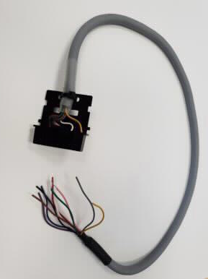
Zubehörstecker obligat!
Anschluss Lautsprecher
Zündungsplus
Ext. Mikrofone
PTT
Usw.
In ganz Oberösterreich gleich!

Slide 73
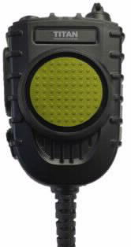
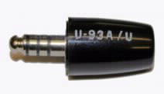

Aktuelle News
Titan Handmikrofon wurde im Shop aufgenommen
  Nexus TP-120 Stecker
  Audio Einstellungen im Codeplug hinterlegt
Symbolbild!

Slide 74
Artikel in SyBOS
KFZ-Lader, Antennen, Stecker usw. werden vom LFK in syBOS angeboten
Durch Masseneinkauf können attraktive Preise für die Feuerwehren erzielt werden.
  Zentraleinkauf durch LFK
Ex-geschütze Geräte:
  Ankauf nur, wo wirklich notwendig!
  Sehr hoher Preis

Slide 75
Artikel in SyBOS
Der Rechnungsempfänger Gemeinde oder Dienstelle muss im Vorfeld ausgewählt werden
  Bitte im Vorfeld abklären
Funkgeräte
  Lagerorte müssen zugwiesen werden
  Jedes Funkgerät muss einzeln angelegt werden (ISSI Vergabe)
  Beim Funkgerät kann bereits notwendiges Zubehör hinterlegt werden

Slide 76
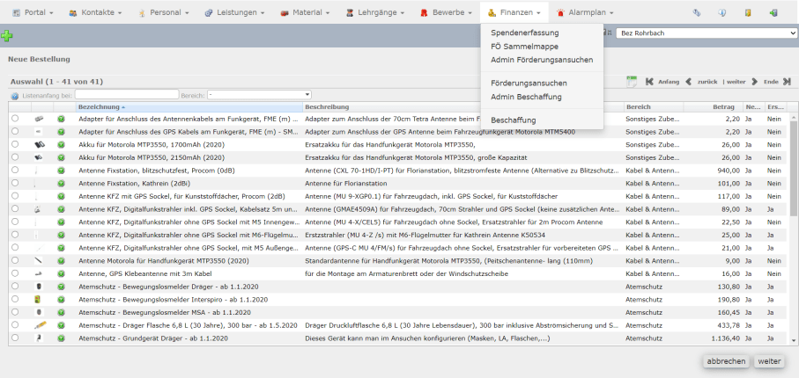
Artikel im syBOS

Slide 77
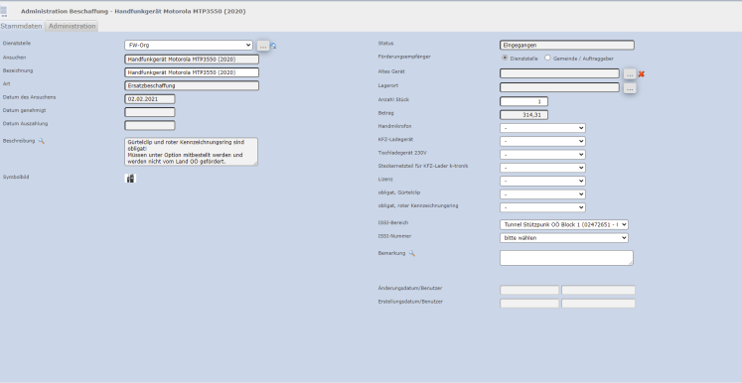
Artikel in SyBOS

Slide 78
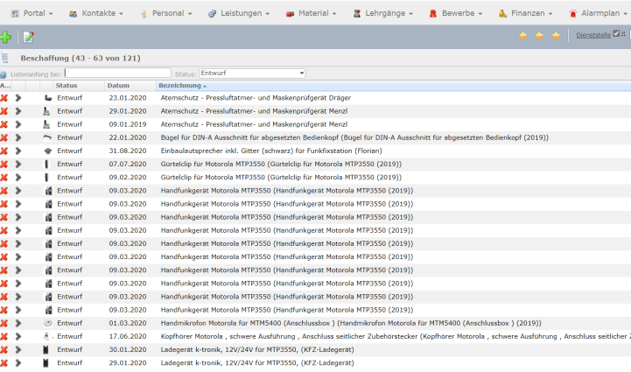
Artikel in SyBOS

Slide 79
Florianstationen
Land OÖ finanziert ein Gerät
  Errichtung ist kein MUSS!
Warum Florian?
  Notfunkbetrieb! Später Anbindung WAS
Was ist notwendig bei bestehendem Florian?
  neue Antenne
  Antennenkabel? (Austausch, wenn länger als 30m oder mangelhafte Qualität)
  Mikrofon umbauen, usw…
  Umrüstungskosten nur mittels Besichtigung vor Ort bewertbar
  Angebote sollten unbedingt vergleichbar sein! z.B. Reisekosten?

Slide 80
Antennen Florianstationen
Gute Außenantenne wegen Notfunk
Auch bei Ausfall einzelner Basisstationen Empfang durch weiter entfernte Stationen möglich
Z.B. Kathrein K737003
  Kosten Antenne ca. € 100.-

Slide 81
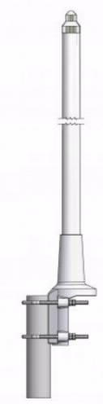
Blitzschutz und Antennen
Grundsätzlich ist jeder Funkmast nach entsprechender Norm zu erden!
Drei mögliche Arten zusätzlicher Blitzschutz:
  Blitzstromfeste Antenne, ist in syBOS erhältlich
  z.B. Procom CXL 70-1HD/...-PT
Robuste, blitzstromgeprüfte 0 dBd Rundstrahlantenne TETRA
Die Antenne wurde durch das Prüflabor der FH-Kiel nach den Anforderungen eines Blitzeinschlag der Kurvenform
(10/350 μs Impuls/200kA gem. EN 61643-11,VDE 0855-300 und VDE 0185-305-114) zertifiziert.

Slide 82
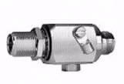

Blitzschutz und Antennen
  Überspannungsableiter
    Vorteil: sehr günstige Lösung (ca. € 100.-)
    Das Kabel wir beim Übertritt in das Gebäude montiert und mit dem Potentialausgleich verbunden
  Blitzfangstangen
    statische Probleme mit Funkmast möglich, schlechtere Funkversorgung, beeinträchtigt die Abstrahlung
    aller Antennen! Siehe Abbildung
Fang-stange

Slide 83
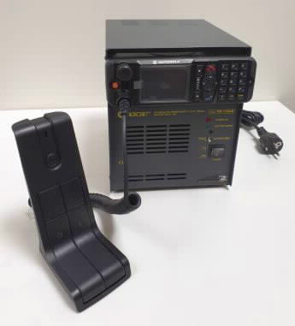
Einfache Florianstation
Günstige Lösungen
Ladegerät, Akkus, Lautsprecher, DIN-Halterung integriert (ca. € 240.-)
Außenantenne einfacher Art
  Ausleger am Mastfuß der Sirene (=Kompromisslösung)
  Kleiner Extramast (=Kompromisslösung)
  Wandmontage Antenne (=Kompromisslösung)

Slide 84
Meldung von Netzproblemen und Reparaturen
digitalfunk@ooelfv.at

Slide 85
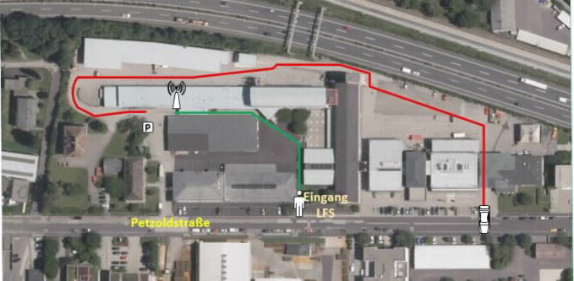
Wo finde ich die Servicestelle Digitalfunk im LFK Oberösterreich

Slide 86
Richtlinien Funk inkl. Funksprechordnung
Richtlinien Funk – zu finden im wiki.ooelfv.at
  Betriebsregelungen Digitalfunk allgemein
  Errichtung Florianstation
  Betrieb Florianstation
  Funksprechordnung überarbeitet
  Handfunkgerät Funkrufname z.B. Schwanenstadt 51
  Funkrufnamen Praxis: vorzugsweise taktische Bezeichnungen verwenden
    GRKDT, Lotse, Maschinist,…

Slide 87
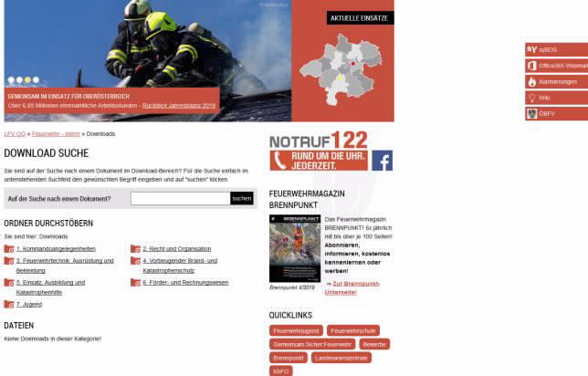
Weitere Informationen auf www.ooeflv.at
WIKI

Slide 88
Sprechgruppen im Einsatz
  Standardmäßige Verwendung der Bezirks-Hauptsprechgruppe FW-SD-HAUPT bei jedem Einsatz
    jeder Einsatz wird also auf der jeweiligen Haupt-Gruppe des Bezirkes abgewickelt
    Umschalten nur nach Aufforderung durch den EL
      Außer bei: Starklastfällen (Sturm, Hochwasser,…)
      Großbränden, usw.

Slide 89
Vorteile bei Verwendung der Bezirks-Hauptgruppen
  nach dem Einschalten steht das Funkgerät immer auf der jeweiligen Bezirks Hauptgruppe
  keine neue Hürde durch (mehrfaches) Umschalten der Gruppe
  einfache, schnelle (und gewohnte!) Handhabung für die Einsatzkräfte
  vergleichbar mit Bezirkskanal im Analogfunk!

Slide 90
Zu beachten bei Verwendung der Hauptgruppe
Einsätze mit eher wenig Funkverkehr
  VU Eingeklemmt, Personenrettung, TE, Brand klein,…
  (Funkverkehr ist meist nur in der Anfangsphase intensiv)
somit sind mehrere Einsätze gleichzeitig möglich
Ortsnamen nicht vergessen! (Einsatzleiter A-Dorf)

Slide 91
Zu beachten bei Verwendung der Hauptgruppe
  bei größeren Einsätzen muss ev. auf eine andere Gruppe umgeschaltet werden (wie z.B. bisher auf die Ausweichfrequenz)
  alle Einsatzkräfte auf dieser Gruppe können miteinander österreichweit kommunizieren!
    Vorteil: keine Reichweitenbegrenzung
    Nachteil: mehrere verschiedene Einsätze im Bezirk können sich gegenseitig stören

Slide 92
Welche Ausweichgruppe ist zu Verwenden?
  Jeder Abschnitt verwendet die dem Abschnitt entsprechende Ausweichgruppe
  Jede Ausweichgruppe kann jedoch bei Bedarf von jedem Abschnitt verwendet werden
  größerer Einsatz, mehrere Einsätze gleichzeitig
  Einsätze Abschnitts Übergreifend
  Verwendung der dem Abschnitt entsprechenden Ausweichgruppe auch bei:
  Übungen, Funkübungen (finden immer auf einer Ausweichgruppe statt)
  Im Starklastfall selbständige Auswahl der Gruppe (Sturm, Hochwasser,…)
  …

Slide 93
Welche Ausweichgruppe ist zu Verwenden?
  Bezirk Schärding
1. AB Engelhartszell FW-SD-AUSW 1
2. AB Raab FW-SD-AUSW 2
3. AB Schärding FW-SD-AUSW 3
4. Reserve. FW-SD-AUSW 4
5. Reserve. FW-SD-AUSW 5
Jede Ausweichgruppe kann bei Bedarf von jeder FW genutzt werden - kein Besitzanspruch!

Slide 94
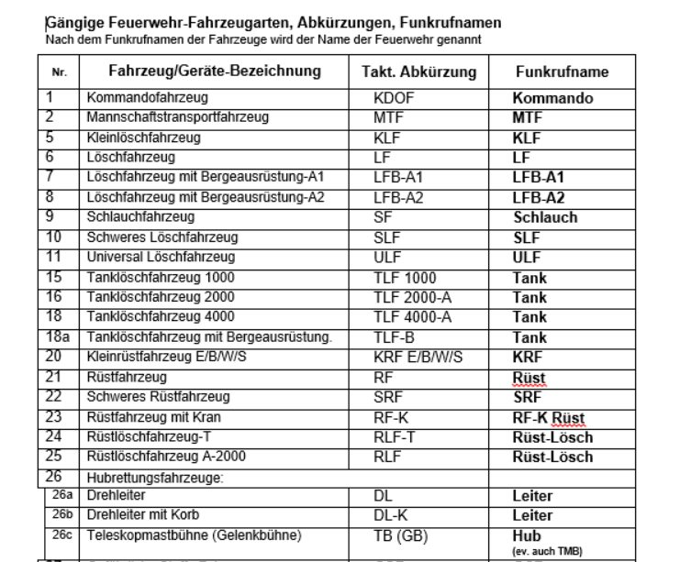
Funkruf-namen
Aktuelle Version in kürze im WIKI!!

Slide 95
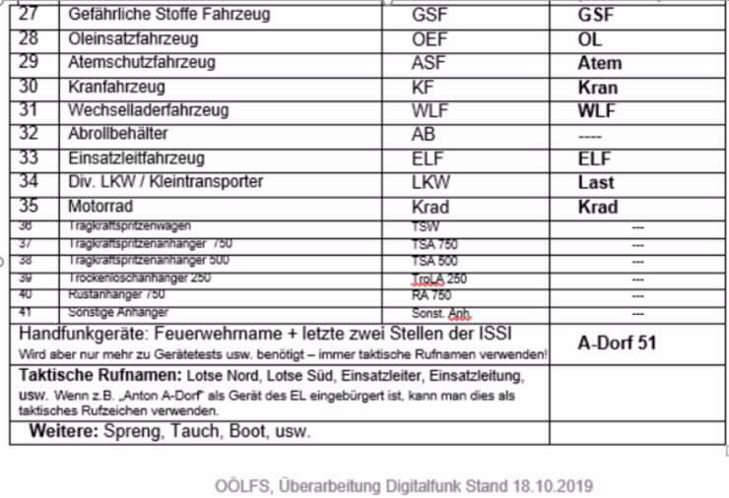
Funkruf-namen
Aktuelle Version in kürze im WIKI!!

Slide 96
Was es noch mit den neuen Digitalfunkgeräten einzuhalten gilt

Slide 97
Verschleppung von Sprechgruppen
Gruppenverschleppung: die Verwendung vieler verschiedener (unnötiger) Sprechgruppen an einem Einsatzort
  belastet das System
  Kommunikation der eingesetzten Einsatzkräfte wird behindert!
  Die Verschleppung von Sprechgruppen ist im LFK jederzeit nachvollziehbar!
  Protokollierung im MSO

Slide 98
Lauschen verboten!
Verboten: Mithören von Einsätzen, an denen man nicht beteiligt ist!
  z.B.: Großbrand in Niederösterreich
  Interessanter Einsatz im Bezirk XY
  Tunnelbrand in Salzburg, usw……
Sehr einfach nachvollziehbar im LFK!

Slide 99

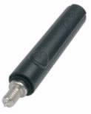
Antennen
Wendelantenne λ/4
Antennenstab mit 11 cm
Sehr geringe Dämpfung beim Tragen
am Körper (z.B.: Brusttasche)
Kurzantennen sind nicht zugelassen!
Starke Dämpfungswerte
Keine ausreichende Versorgung mit
geringerer Funkabdeckung
(z.B.: Gebäude, Garagen)

Slide 100
Antennen KFZ
Neufahrzeuge: Kombiantennen mit GPS-Sockel und Tetra-Strahler verwenden!
Nachrüstungen
  oft durch Tausch Antennenstab möglich
  GPS Empfänger auf Armaturenbrett oder Windschutzscheibe

Slide 101
Geräteverlust
Verlorene Geräte sofort melden, es wird über LFK vorübergehend gesperrt
  Wird es wieder gefunden, so kann es wieder aktiviert werden
Bei totalem Verlust (z.B: Diebstahl, in das Wasser gefallen) wird das Gerät dauerhaft aus dem Netz entfernt – Verlustanzeige notwendig
Verantwortung über die Geräte liegt bei der jeweiligen Feuerwehr!!!

Slide 102
Einsatztaktik Digitalfunk
Beispiel Brandeinsatz

Slide 103
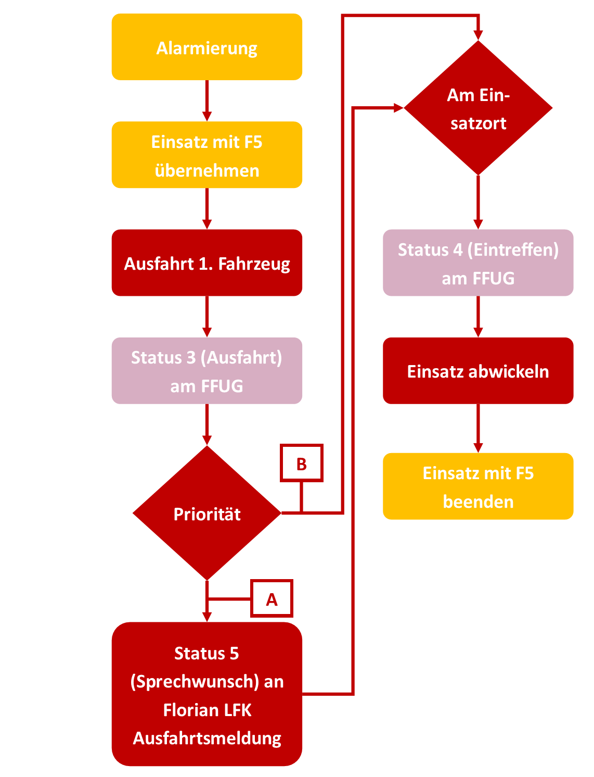
Einsatzablauf am WAS unverändert!
Nur das erst Ausrückende Fahrzeug macht die Ausfahrtsmeldung
– siehe
Alarmierungsordnung Punkt 1.3

Slide 104
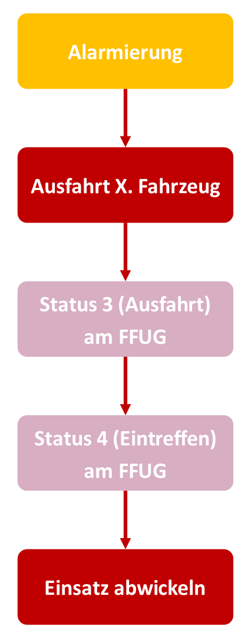
Einsatzablauf
Digitalfunk
Die Status 3 und 4 sind erst ab Ertüchtigung des Einsatzleitsystems verfügbar
Unverändert: LAGEMELDUNG machen!

Slide 105


Beispiel Brandeinsatz
1 x KDOF
2 x TLF
4 x (K)LF
LF

Slide 106
Beispiel Brandeinsatz
Einsatzleiter
  Führungsfunk - TMO
  Bezirk Haupt oder Bezirk Ausweich 1-5
  KDOF übernimmt ELST
  Führungsfunk -TMO
1. TLF übernimmt Innenangriff
  GRKDT übernimmt AS-Funk - DMO
  → Verantwortlich
  ME kann Führungsfunk übernehmen

Slide 107
Beispiel Brandeinsatz mit Einsatzabschnittsleiter (EAL)
2. TLF übernimmt Außenangriff
  GRKDT übernimmt Führungsfunk
  Mündliche Kommunikation mit Mannschaft
  AS-Trupp geht in Verantwortungsbereich
  1. TLF über.
Wenn notwendig:
1 x EAL für Wasserversorgung
  EAL auf Bezirk Ausweich 1-5
  ME kann Führungsfunk übernehmen

Slide 108
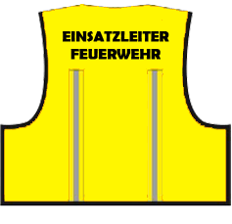
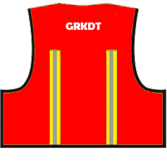
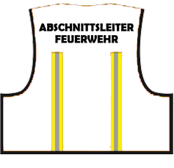
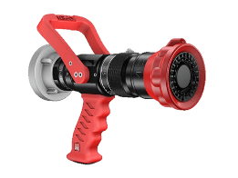

TMO
Trunk-Mode
„Netzbetrieb“
Bezirk Haupt
KDO
Bei Bedarf:
EAL
1.TLF
2.TLF
LF
LF
1. Trupp
TMO
Trunk-Mode
„Netzbetrieb“
Bezirk Ausweich
DMO
Direkt-Mode
LF
2. Trupp
LF
3. Trupp

Slide 109
TMO
Trunk-Mode
„Netzbetrieb“
Bezirk Haupt
Kanal 2
Bezirk
KDO
Bei Bedarf:
EAL
1.TLF
2.TLF
LF
LF
Kanal 3
…
1. Trupp
Kanal 3
70 cm
…
DMO
Direkt-Mode
LF
2. Trupp
LF
3. Trupp

Slide 110
Praktischer Teil

Slide 111
Bitte kontrollieren
Kontrollieren:
  Gürtelclip vorhanden
  Kennzeichnungsring rot vorhanden
  ISSI-Etikette am Funkgerät stimmt mit dem Alias im Display überein
  Achtung:
  Den silbernen Aufkleber am Funkgerät nicht entfernen oder überkleben!
  Funkgeräte nicht „zusammentauschen“, jedes Funkgeräte ist genau der Feuerwehr zugewiesen!

Slide 112
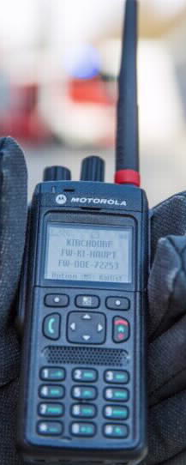
Einschalten/ Ausschalten des Handfunkgerätes MTP 3550
  Taste ca. 3 sec. Drücken

Slide 113
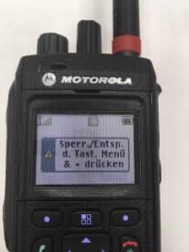
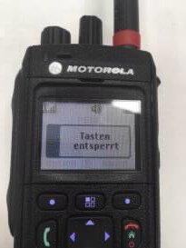
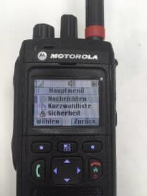
Tastensperre
Sperren/ Entsperren durch Drücken der Taste Menü und danach Stern.
Auto. Tastensperre, Änderung unter Menüpunkt Sicherheit möglich

Slide 114

Beschreibung Display Handfunkgerät MTP 3550
1
Ausgewählte Ordner
Ausgewählte Sprechgruppe
Alias
1
2
2
3
3

Slide 115






Heimatgruppe einstellen:
= Startgruppe nach dem Einschalten
1
2
3
Mit der Pfeiltaste einmal nach unten drücken
4
5
6
  Muss bei jedem Gerät bei der Erstinbetriebnahme einmalig eingestellt werden

Slide 116

Homebutton
  Homebutton: grünen Knopf auf der linken Seite über der PTT länger drücken, Gerät schaltet auf Heimatgruppe
  Heimatgruppe=FW-XX-HAUPT

Slide 117

Gruppe wählen im aktuellen Ordner
Durch das Drehen des mittleren Drehschalter, können die Sprechgruppen im Ordner ausgewählt werden.

Slide 118




Ordner Wechsel im TMO
2
3
1
4
5

Slide 119



Ordner Wechsel im DMO
1
2
3

Slide 120


Sprechwunsch/Alarmierungsauftrag absenden – NUR IM TMO!!!
Sprechwunsch (Taste 5)
Alarmierungsauftrag (Taste 6)
  Drücken der Taste 5/6 für ca. 3 sec.
  Florian LFK meldet sich
    Mobilgerät=Rufname Fahrzeug/Florianstation
    Handfunkgerät=Rufname Feuerwehr

Slide 121




Einzelruf im TMO
1
2
„Läutet“
Gerät ausgeschalten

Slide 122



GPS Position am Funkgerät ablesen
1
2
2
3
Durch drücken von „Aktual.“, wird die Position immer aktualisiert

Slide 123
SDS versenden
Ein versenden von SDS ist nicht an die Gruppe möglich!!!!
Es kann immer nur eine SDS an ein Endgerät verschickt werden (ausgenommen Leitstelle)

Slide 124





SDS versenden
1
2
3
4
5

Slide 125



Repeater am Handfunkgerät Einschalten
(nur mit der notwendigen DMO-Repeater Lizenz möglich!)
1
2
3
Diesen Menüpunkt gibt es nur dann, wenn die Lizenz Repeater programmiert wurde-kostenpflichtig
4
Es darf immer nur ein Repeater in Betrieb genommen werden !!!

Slide 126
Einschalten/ Ausschalten
des Handfunkgerätes MTP 3550
  Taste ca. 3 sec. Drücken

Slide 127

Praxis mit dem Motorola
MTM 5400

Slide 128
Beschreibung Display Mobilgerät MTM 5400
1
Ausgewählte Ordner
Ausgewählte Sprechgruppe
Alias
ISSI
2
1
2
3
3
4
02472411
4

Slide 129



Repeater am Mobilfunkgerät aktivieren
1
Es darf immer nur ein Repeater in Betrieb genommen werden !!!
2
3
4
Diesen Menüpunkt gibt es nur dann, wenn die Lizenz Repeater programmiert wurde-kostenpflichtig

Slide 130
Schulungen, Übungen, erste Einsätze können jetzt starten…..
Viel Erfolg beim Einsatz mit dem neuen Digitalfunk!

Slide 131
Danke für die Aufmerksamkeit

